Slide 1
This slide will not be part of presentation; added just for notes.
Обращение к гостям
Дорогой Высокопреосвещеннейший Владыко Гавриил.
Всечестные Отцы священники, дьяконы и весь клир.
Братья. Сестры. Прихожане, и гости нашего прихода.
Очень сложно вместить 15 лет в 15 мин.
Хронология не так важна, как история - храма, прихода, отдельных людей.....

Slide 2
Патриарх Тихон

Slide 4
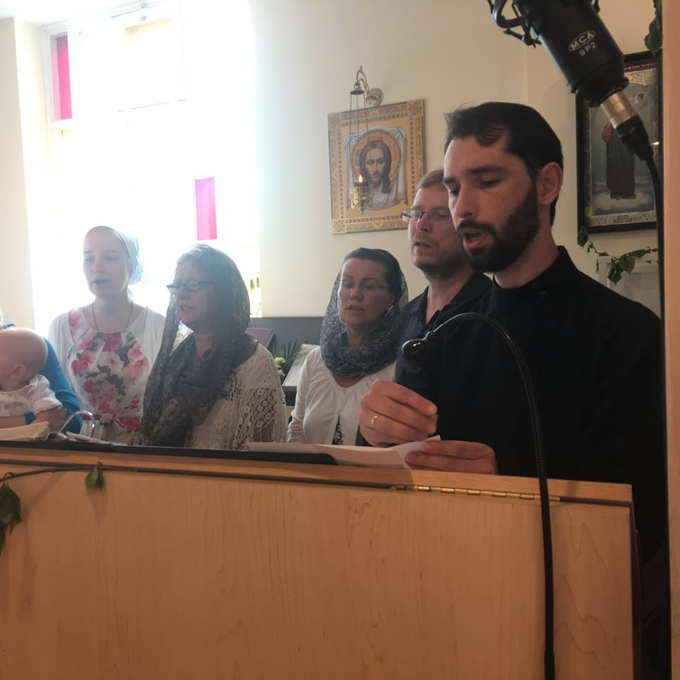
Хор
Церковное пение как дело благочестия служит важным условием благолепия православного богослужения.
Сопровождая большую часть богослужения, пение придает ему особое оживление и торжественность.

Slide 5
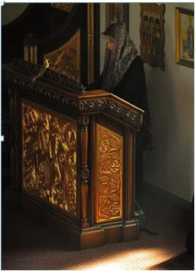

Slide 12
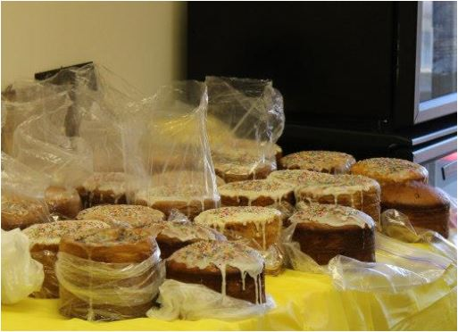
Сестричество
На протяжении 15 лет сестричество усердно несет заботы о благополучии и благолепии Храма.
В 2016 году наше сестричество приняло имя В.Княгини Елизаветы.

Slide 15
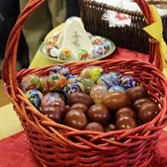

Slide 18
Староста...
Центральным событием у нас является богослужение. Но чтобы оно состоялось, необходимо многое: священник, хор, но также и отопление, водоснабжение, водоотведение....Вот эти нюансы и заботят наших уважаемых старост...

Slide 20
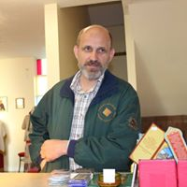

Slide 22
Одно из самых значимых достижений нашего прихода это Ц-П школа. С первых дней церкви...
На сегодня школа насчитывает ХХ учеников и ХХ учителей, с 1 по Х классы.

Slide 23
3 Pictures to be added

Slide 24
Как назвать этот раздел? Святая святых…
Первые две иконы..... сейчас в алтаре. .. Add picture here.
А как начиналось благоуйстроство храма.....

Slide 28
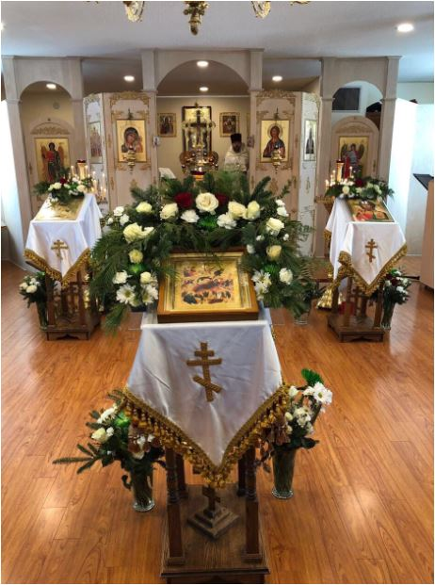

Slide 29
Need to take picture of the ikonostas now.

Slide 30
История здания....
Много сказано о зданиях где проходили Богослужения.
2011 - Бриджпорт
2015 – Поллок
Здание мы увидели таким....
Внутри ... ! но нашлись прихожане которые помогли увидеть будущее....
и всем миром, с Божьей помощью, удалось осуществить задуманное.
Add here a picture of church as of today

Slide 31
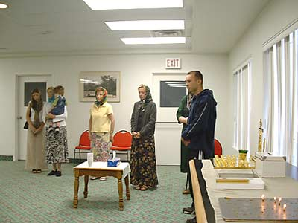
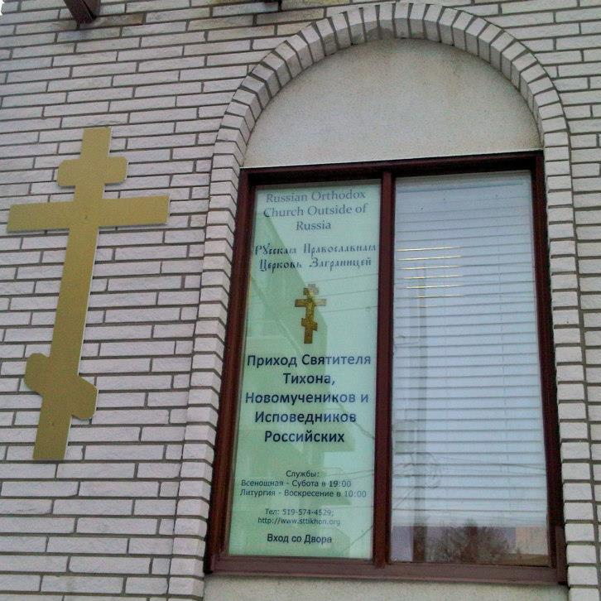

Slide 34
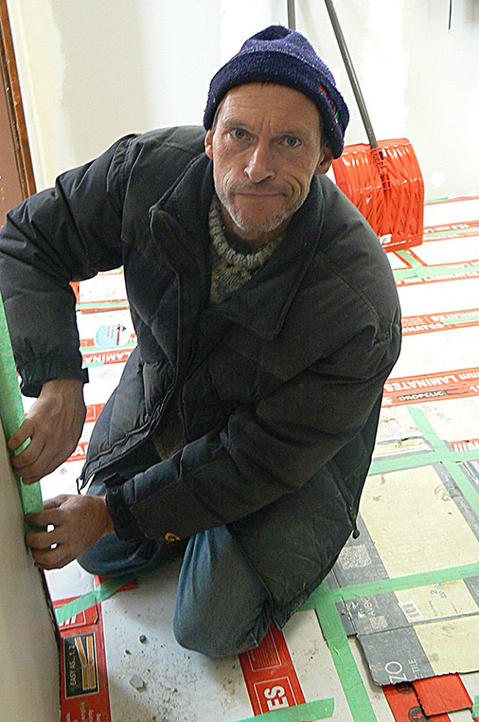

Slide 35
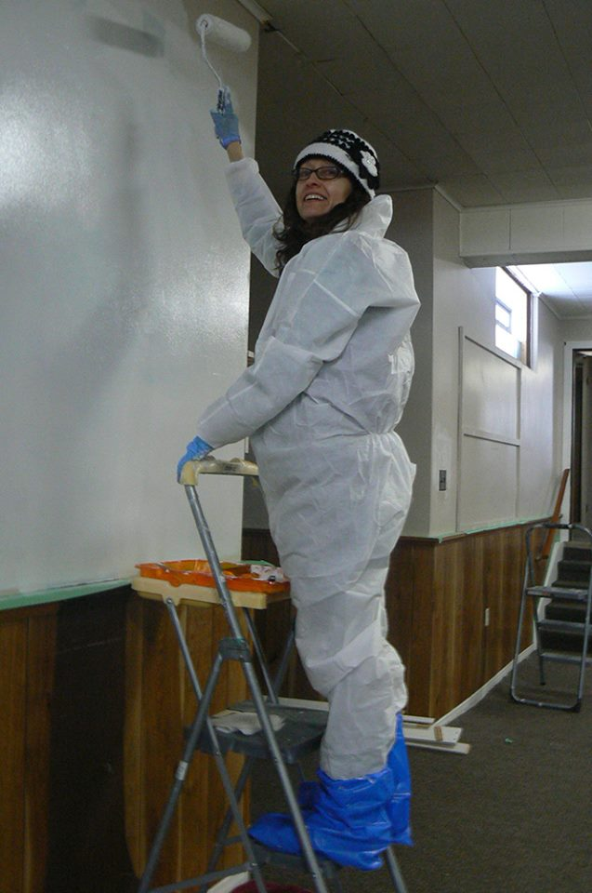

Slide 36
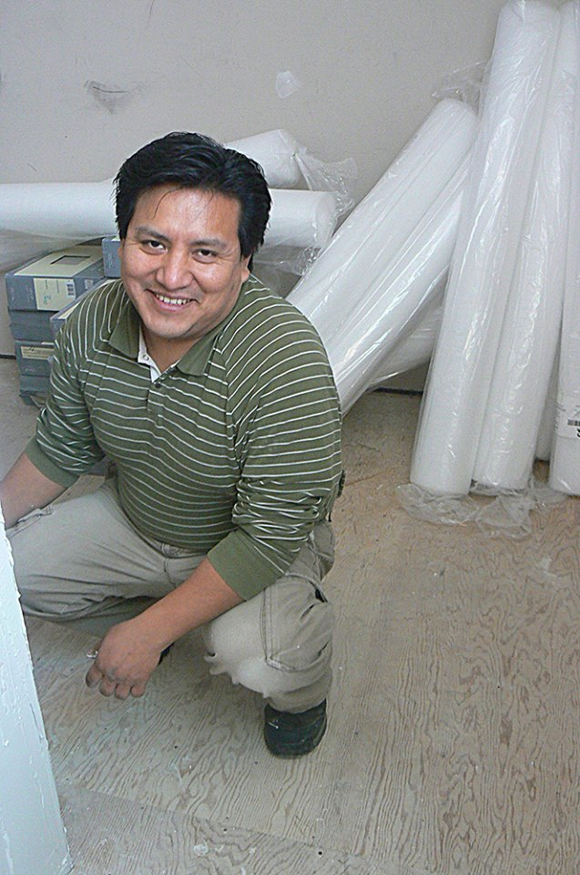

Slide 37
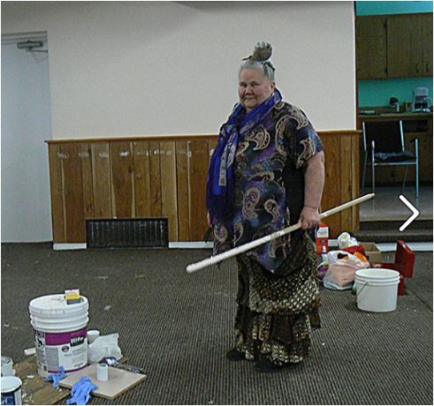

Slide 38
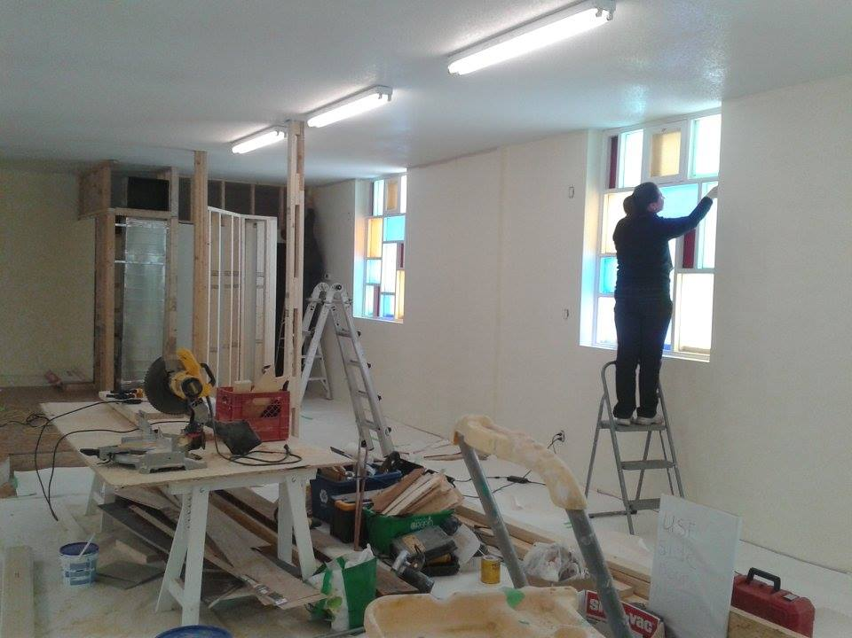

Slide 42
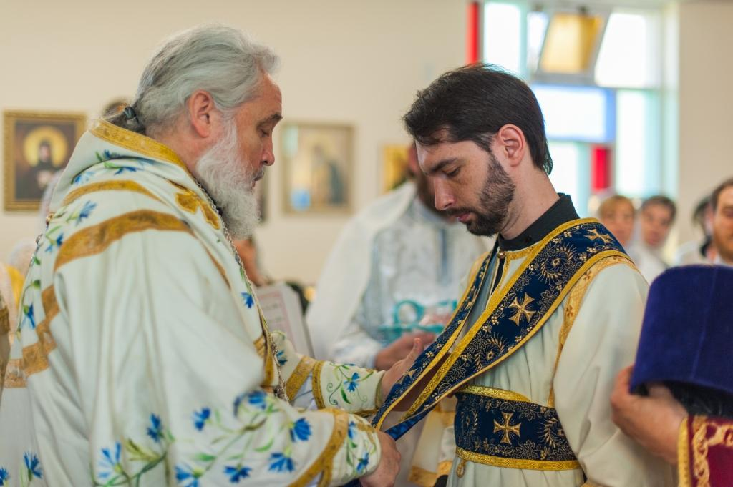

Slide 44
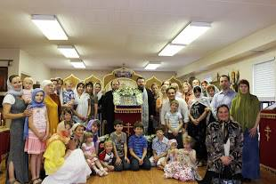
Многочисленные Благодеяния (?)
Prixodskoi prazdnik
Ikony
Kreshenie
Venchanie
Palomnichestvo
Andrei Baker
Prixojanki uvajaemogo vozrasta
Deti u prichastiya

Slide 45
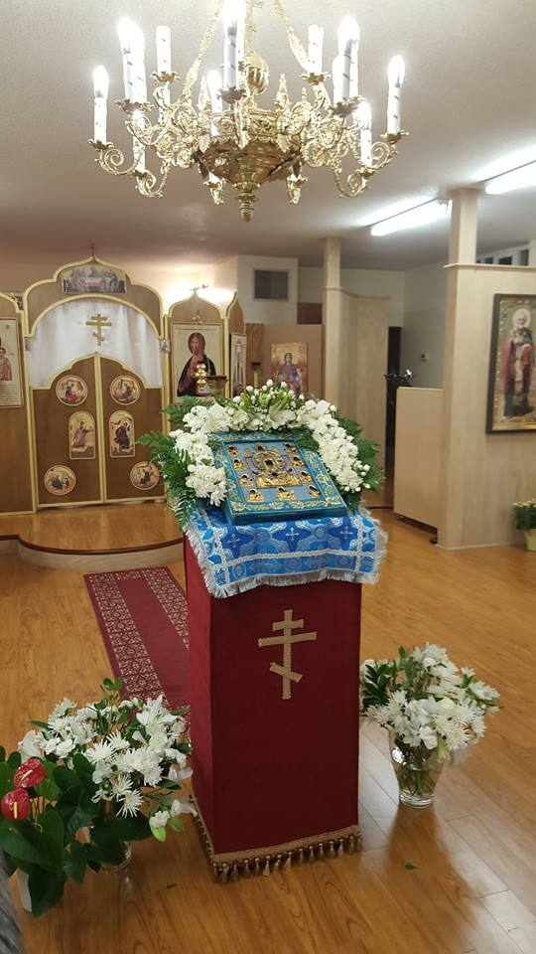

Slide 46
Prixodskoi prazdnik I foto

Slide 47
Venchanie Kirila
Kreshenie detei

Slide 52
Deti idut k prichastiu

Slide 53
Cвященники
Особая страница истории это наши дорогие священники.
Протоирей Михаил Любощинский. До образования церкви 2003 года, проводил беседы с общиной Китченер-Ватерло..... вплоть до 2008 окормлял приход.
Иерей Георгий С? . в 2007 помог в переходный период, когда приход не совсем оценивал обстановку.
Протоирей Вячеслав Давыденко - в 2008 принял нас на пороге поиска - что делать дальше? .... Вопросы Здания под храм и просьбы о том чтоб Господь даровал нам священника стали возможны.
19 декабря 2010, наш в то время дьякон отец Евгений был рукоположен в сан Священника.

Slide 62
Need to find foto to close
Alternatively the one below.

Slide 63
15 Лет….

